Slide 1
6 - 7
طرح عددين كل منهما مكون من رقمين
أ.أحـمـد الأحـمـدي @ahmad9963

Slide 2
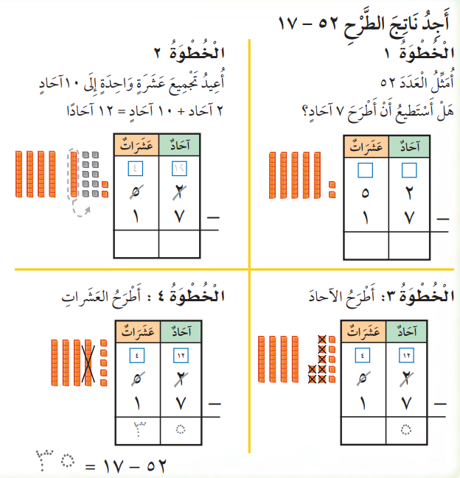
فكرة الدرس
أطرح عددين كل منهما مكون
من رقمين
أ.أحـمـد الأحـمـدي @ahmad9963

Slide 3
أ.أحـمـد الأحـمـدي @ahmad9963

Slide 4
أ.أحـمـد الأحـمـدي @ahmad9963

Slide 5
أ.أحـمـد الأحـمـدي @ahmad9963

Slide 6
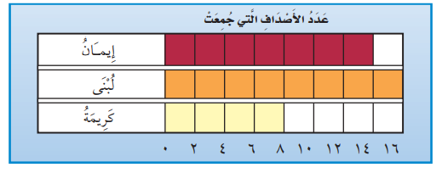
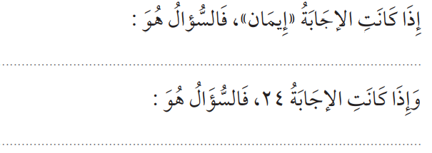
أ.أحـمـد الأحـمـدي @ahmad9963

